Slide 1

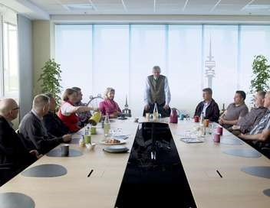
Experts en Ingénierie Informatique 2019
Management des Hommes
Dossier de fin d’études
Chefs de meute
Une expédition dans la jungle de l'entreprise

Slide 2
Consignes
Travail à réaliser en fichier numérisé sous format .docx
Merci de renommer votre fichier au moment de l’enregistrement en respectant la règle : MG1 NOM Prénom. docx
Importance du travail : 20 pages minimum
Rendre votre travail lors de la séance du mardi 12 mars 2019

Slide 3
Chefs de meute, une expédition dans la jungle de l'entreprise
Informations
Genre : Téléfilm – Enquête, Investigations, Emploi/Métier, Année : 2016
Réalisé par Florian Von Stetten (nationalité Allemand)
Résumé de « Chefs de meute - Une expédition dans la jungle de l'entreprise »
Thème : Une immersion dans le monde des cadres dirigeants, depuis la PME familiale de douze employés jusqu’à la multinationale d’assurances Allianz, qui offre un portrait nuancé de l’art et des périls du management à l’heure de la mondialisation numérisée.
Comment bien gérer une entreprise ?
Que doivent déployer les sociétés pour développer l'aptitude à diriger de leurs jeunes recrues, ou l'améliorer chez les dirigeants en poste ?
Que disent les comportements, mais aussi les locaux et leur décoration, sur les relations entre patrons et employés ?
En écho aux écoles de management, qui remettent en cause aujourd'hui les logiques hiérarchiques rigides, de nombreux patrons estiment qu'ils sont aussi responsables de l’aspect humain de l’entreprise...

Slide 4
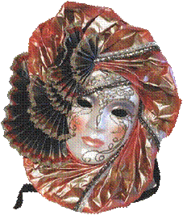
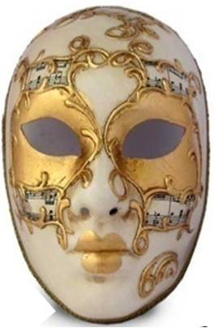
Management des Hommes
Plan du dossier de fin d’études
Partie 1 - Préambule à l’analyse des pratiques managériales 5 points
Partie 2 - Les scènes professionnellement marquantes 5 points
Partie 3 – Capitalisation & retour d’expérience 10 points
Accès à la question n°3 uniquement si vous avez engrangé 6 points avec les questions n°1 et n°2

Slide 5
Chefs de meute, une expédition dans la jungle de l'entreprise
Partie 1 - Préambule à l’analyse des pratiques managériales
1.1 – Présentation du réalisateur Florian Von Stetten :
1.1.1 – Grandes dates
1.1.2 - Rapport entre sa vie et le film ?
1.1.3 - Philosophie de l’œuvre : que veut montrer l’auteur dans l’ensemble
de ses œuvres ?
1.1.4 - Que veut montrer l’auteur dans ce film ?
1.1.5 - Introduisez le lien avec le monde du travail actuel en 2019, tel que vous le percevez (mise en perspective ).

Slide 6
Partie 1 - Préambule à l’analyse des pratiques managériales
1.2 – Les personnages intervenant dans le film :
1.2.1 – Frederic Strauch : conférencier
1.2.2 –
1.2.3 –
1.2.4 –
1.2.5 –
etc….

Slide 7
Partie 1 - Préambule à l’analyse des pratiques managériales
1.3 – Thèmes abordés par les personnages intervenant dans le film :
1.3.1 – Frederic Strauch : conférencier
1.3.2 –
1.3.3 –
1.3.4 –
1.3.5 –
etc….

Slide 8
Partie 2 - Les scènes professionnellement marquante
2.1 - Analyse des comportements des personnages :
Posture, tenue :
Exemple : debout et mains dans le dos ,assis et mains croisées ou
assis le buste penché vers l’avant
Regard :
Exemple : tour à tour confiant puis interrogateur, regard direct
Ton, vocabulaire :
Exemple : récite sa leçon, ton professoral, ton menaçant
Attitude : ouverte ou fermée, amicale ou indifférente, sûr-de-lui ou fuyante
Proxémique : distance sociale minimum ou au contraire recherche le contact physique

Slide 9
Partie 2 - Les scènes professionnellement marquantes
2.2 - Le vécu des personnages :
Dans une pyramide de Maslow, présentez les besoins des personnage satisfaits par l’entreprise et les besoins non satisfaits
Au moyen d’un schéma, montrez les conflits de loyautés dans l’entreprise (besoins personnels ≠ besoins de l’entreprise)
Idem pour les conflits sociaux

Slide 10
Partie 2 - Les scènes professionnellement marquantes
2.3 - Définissez le contexte de travail :
Les techniques de management utilisées au sein des organisations présentées :
Par les Cadres
par les Ouvriers
Type de relations et de communication (dit et non dit)
Entre Direction, cadres et employés
Entre Cadres
Entre ouvriers

Slide 11
Partie 2 - Les scènes professionnellement marquantes
2.4 - En synthèse définissez 20 concepts qui récapitulent votre compréhension du film :
Définition de chacun des concepts
Explication pour chaque concept de l’application à la situation générée par le film
Votre interprétation personnelle de chaque concept appliqué au film

Slide 12
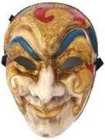
Plan du dossier de fin d’études
Partie 3 – Capitalisation & retour d’expérience :
Interactions entre le milieu professionnel décrit dans le film et vos caractéristiques psychologiques :
Tout le monde ou presque a son mot à dire sur les managers. Avides de pouvoir, autoritaires, dénués de scrupules ou d'empathie, carriéristes patentés ou même incompétents... On leur prête tous les vices. Nombreux, en effet, sont les grands patrons qui ont mené leur entreprise à la faillite, licencié en masse ou écrasé leurs employés, tout en s'octroyant des salaires mirobolants ou des parachutes dorés. Dans un système qui valorise la réussite individuelle et exige des entreprises toujours plus de compétitivité, faut-il n'avoir aucune éthique pour diriger les autres ?
3.1 - Placé dans la même situation que les personnages (avec le même niveau de diplôme, à
la même époque, dans la même entreprise), comment auriez-vous agi ?
3.2 - Si vous aviez pu prendre du recul, développez comment vous vous y seriez pris pour
aborder la situation à résoudre ?
Sur quels concepts de management vous seriez vous appuyé ?
quelles différences culturelles percevez vous ? Quelles incidences cela a-t-il ?
Sur quels outils ? Présentez les.
Développez votre démarche.

Slide 13
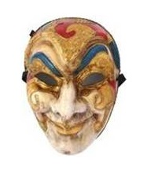
Partie 3 – Capitalisation & retour d’expérience
3.3 - Quelles sont vos conclusions sur le rôle de « Cadre » ?
Quels rôles jouent - ils dans l’entreprise en général ? Et dans le film ?
Quel périmètre de responsabilité doivent-ils occuper en général ?
Et dans le film ?
Quelle valeur ajoutée doivent-ils apporter en général ? Et dans le film ?
Quels risques en général peuvent survenir et nuire à leur maintien dans
l’entreprise ?
Ces risques sont-ils présents dans le film ? Précisez.
Quels autres risques n’ont pas été abordés ?
Que pensez-vous des concepts de sociocratie, holacratie et « entreprise libérée ».

